Slide 1
세마포 프로그램
2019305061 임주형
Notes:
연습문제 7번 8번 발표를 시작하겠습니다

Slide 2
세마포 프로그램
3칸짜리 화장실(자원), 5명의 고객(스레드)
세마포를 이용하여 스레드를 동기화
Notes:
7번 문제는 1부터 10까지의 합을 종료코드로 리턴하는 sum.c 프로그램을 자식 프로세스에서 실행시키고 부모 프로세스에서 값을 받아 출력하는 프로그램입니다.

Slide 3
sem.c
T1
T2
T3
T4
T5
Counter == 0
counter
Wait
Inst1
Signal
Counter > 0
Inst2
Counter--
Counter++
Inst3
Join()
Counter
Notes:
프랙3_7 프로그램의 플로우 차트입니다. 프로그램이 실행되면 fork() 함수를 실행하여 자식 프로세스를 생성하고 부모 프로세스와 동시에 작동합니다. 부모 프로세스의 PID는 0보다 크기 때문에 wait() 함수를 실행하여 자식 프로세스가 종료될 때 까지 기다립니다. 자식 프로세스의 PID는 0이므로 sum.c 프로그램을 실행하여 1부터 10까지의 합을 종료코드로 받은 후 종료됩니다. 부모 프로세스는 55의 종료코드를 받아 화면에 출력합니다.

Slide 4
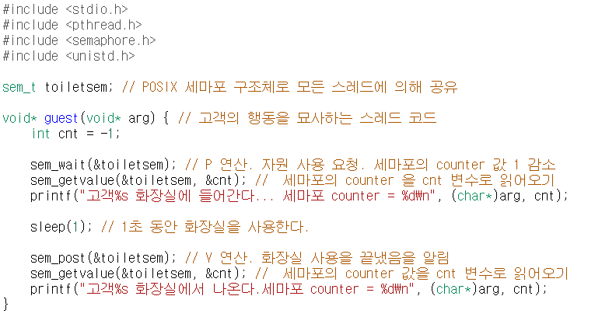
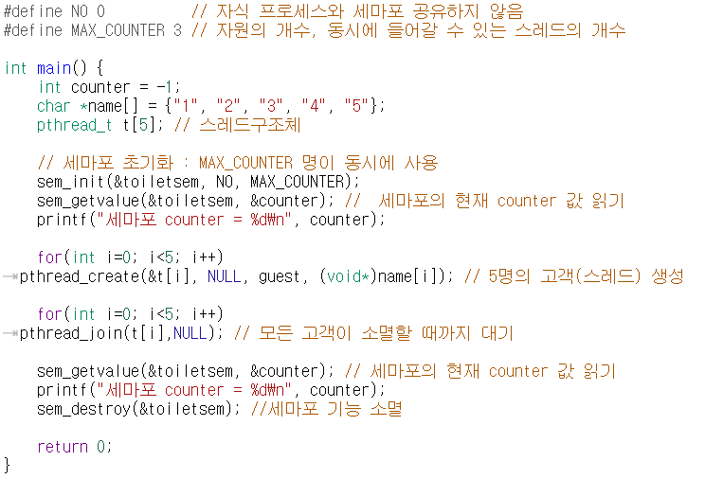
sem.c 코드 및 결과
Main
Thread
sem_init()
Wait
Enter
Counter
Sleep(1)
Thread create & Thread join
Signal
Counter
Get Out
sem_destroy()
Join()
Notes:
화면에 코드는 prac3_7.c 의 코드와 sum.c 의 코드입니다. 프로세스 아이디를 나타내는 pid 변수와 자식 프로세스의 종료코드를 받기 위한 status 변수를 선언 후 fork() 함수로 자식 프로세스를 생성합니다. 자식 프로세스는 execlp() 함수를 통해 미리 작성된 sum.c 프로그램을 실행하여 리턴 값을 부모 프로세스에게 전달하며 종료됩니다. 부모 프로세스는 종료코드를 받아 화면에 출력하며 종료됩니다.

Slide 5
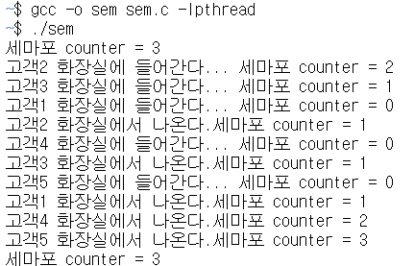
sem.c 코드 및 결과
Notes:
화면에 코드는 prac3_7.c 의 코드와 sum.c 의 코드입니다. 프로세스 아이디를 나타내는 pid 변수와 자식 프로세스의 종료코드를 받기 위한 status 변수를 선언 후 fork() 함수로 자식 프로세스를 생성합니다. 자식 프로세스는 execlp() 함수를 통해 미리 작성된 sum.c 프로그램을 실행하여 리턴 값을 부모 프로세스에게 전달하며 종료됩니다. 부모 프로세스는 종료코드를 받아 화면에 출력하며 종료됩니다.

